Slide 1

Programación Orientada a Objetos
Modulo 7
JDBC
Universidad de Chile
Departamento de Ciencias de la Computación
Notes:
Fast Track to Java
Unit 1: Overview and Positioning

Slide 2
JDBC
JDBC es una API, formada por conjunto de clases e interfaces en el lenguaje de programación Java, para ejecutar sentencias SQL sobre una base de datos (externa).
Ofrece un estándar de conexión a cualquier base de datos disponible en el mercado.
Permite obtener los datos en forma fácil y cómoda en ambientes cliente-servidor a través de Internet/Intranet.

Slide 3
¿Qué hace JDBC?
Permite establecer una conexión a una base de datos.
Permite enviar sentencias SQL.
Permite procesar los resultados de estas sentencias.
Las clases que permiten esto están en el paquete java.sql (hay que importarlo)

Slide 4
Modelos de acceso a BD
De 2 capas
  La aplicación “habla” directamente con la base de datos.
  Controlador JDBC se comunica con el sistema específico que maneja la base de datos.
  La base de datos puede estar en otra máquina, con lo que el cliente se comunica por red. Esta es la configuración llamada cliente/servidor.
Cliente
Aplicación
Java
JDBC
Protocolo
BD
DBMS
Servidor BD

Slide 5
Modelos de acceso a BD
Cliente (GUI)
De 3 capas
  Los comandos son enviados a la capa intermedia de servicios, la cual envía sentencias SQL a la base de datos. Ésta las procesa y envía los resultados de vuelta a la capa intermedia, para luego ser enviados al cliente.
  Permite un control de acceso y de actualización.
  Provee ventajas de performance.
Navegador
Web
Protocolo HTTP
Aplicación
Java
Servlets, JSP
en servidor
WEB
JDBC
Protocolo BD
DBMS
Servidor
BD

Slide 6
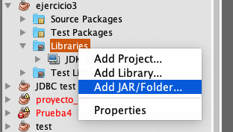
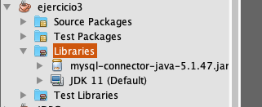
Cargando el Driver
Es necesario primero cargar una clase con el driver de la base de datos (esto lo provee el vendedor de la DBMS)
En Libraries o librería, agregar el .jar adecuado para el motor de base de datos que usaran en su proyecto.

Slide 7
Estableciendo la Conexión
Connection con = DriverManager.getConnection (
url,login, password);
Un objeto “Connection” representa una conexión a una base de datos.
La clase “DriverManager” intenta ubicar el controlador que pueda conectarse a la base de datos representada en la URL.

Slide 8
Conexión
Ejemplos de URL:
  jdbc:mysql://localhost/test (para ejemplos)
  jdbc:oracle://oraserver
  jdbc:odbc:mydatabase
  jdbc:ldap://server;baseDN=baseDN;useCleartext=true

Slide 9
...Conexión
Sintáxis de una URL JDBC:
  jdbc:<subprotocolo>:<subnombre>
  <subprotocolo> es el nombre del controlador o del mecanismo de conexión. Ejemplo: odbc.
  <subnombre> es la identificación de la base de datos. El formato varia según el controlador especificado. Ejemplo: //servidor:puerto/bd y parámetros

Slide 10
Ejemplo de Conexión
import java.sql.*;
java.sql.Connection getConnection(String usr, String pass) {
url = "jdbc:mysql://localhost/test";
try {
con = DriverDriverManager.getConnection(url, usr,pass);
return con;
} catch(Exception e2) {
System.err.println("Problems");
return null;
}
}

Slide 11
Enviando sentencias SQL
JDBC permite enviar cualquier tipo de sentencia SQL. Aunque ésta fuera dependiente de la base de datos sólo se correría el riesgo de incompatibilidad al cambiar de base de datos.

Slide 12
...Enviando sentencias SQL
JDBC provee 3 clases:
  “Statement”: Este objeto es usado para enviar sentecias SQL simples. Es creado por el método “createStatement”.
  “PreparedStatement”: Este objeto es usado para sentencias que requieren uno o más parámetros. La sentencia es precompilada y guardada para uso futuro.
  “CallableStatement”: Es usado para ejecutar procedimientos almacenados en la base de datos.

Slide 13
La clase Statement
Connection con = getConnection(…);
Statement stmt=
con.createStatement();
En este momento la statement existe pero no tiene una sentencia SQL para ejecutar. Esta se puede pasar con los métodos
  executeUpdate(String), usada para crear/modificar tablas (no hay resultados), típicamente para create, update, delete...
  executeQuery(String) para hacer consultas, retornan resultados en un objeto de la clase ResultSet, típicamente para select

Slide 14
Crear y ejecutar comando
Statement s=con.createStatement();
s.executeUpdate(“...”);
Crear tabla
s.executeUpdate(
“create libros(”+
“ id char(20),” +
“ titulo char(50),” +
“ autor char(50,)” +
“ editorial char(20),” +
“ fecha char(8),” +
“ primary key(id))”
);

Slide 15
Agregar fila
s.executeUpdate(
“insert into libros values(”+
“‘JA1’,’Java’,’Alvarez’,’ACME’,’20060906’)”
);
s.executeUpdate(
“insert into lectores values(”+
“’123’,’rosa’,’Blanco 2120’,’9782000’,’’)”
);
s.executeUpdate(
“insert into prestamos values(‘”+
U.leerString(“id libro?”)+ “’,’”+
U.leerString(“id lector?”)+“’ ,’20060913’)”
);

Slide 16
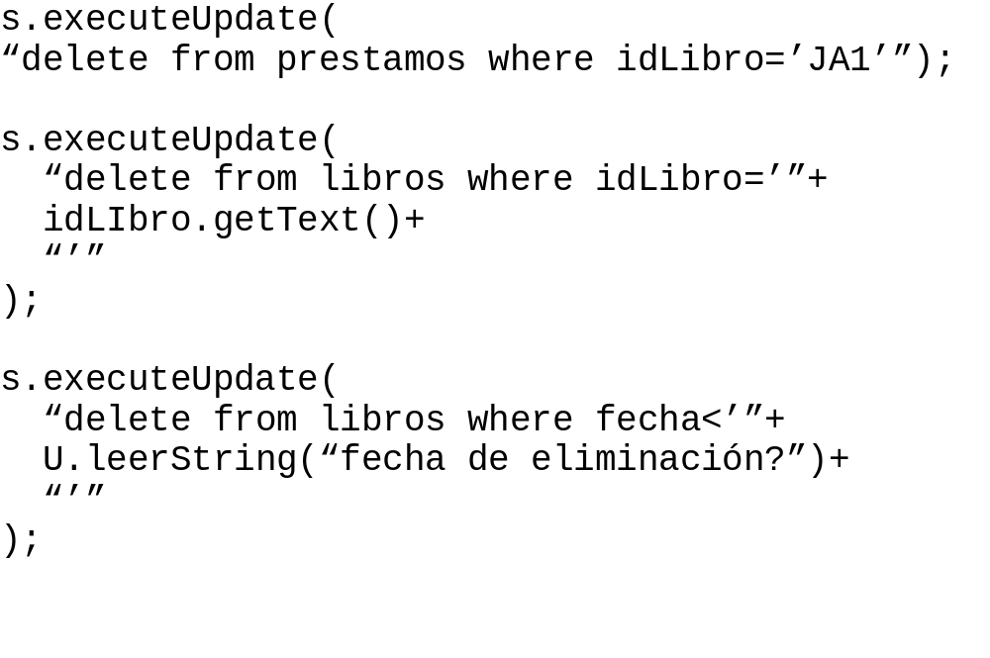
Borrar filas

Slide 17
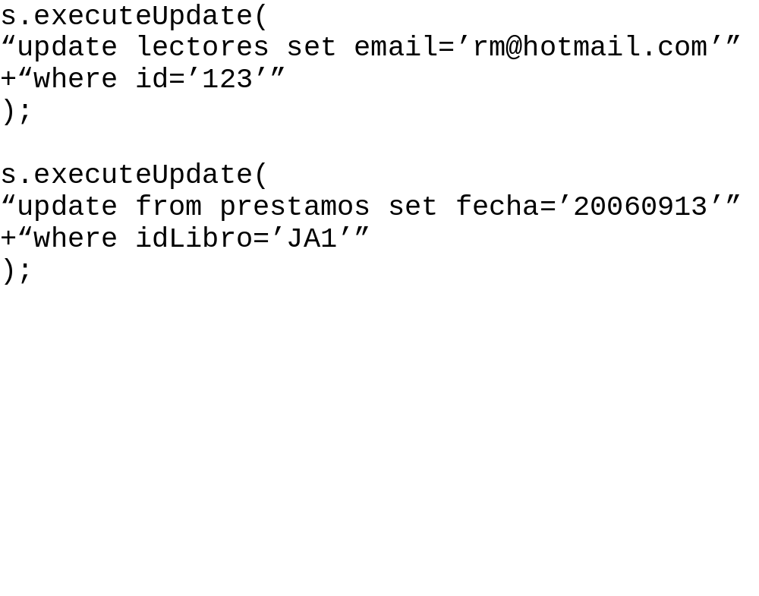
Actualizar filas

Slide 18
Retorno de excuteUpdate
El método excuteUpdate retorna un valor entero correspondiente al número de filas que la sentencia SQL modificó
Si se trataba de una creación de tablas el valor de retorno es 0
Si se trata de insertar una fila el valor es 1
El resultado es interesante cuando se usa en una sentencia SQL con la instrucción “update tabla set campo = <expresión> where <condicion>

Slide 19
Ejemplos de excuteQuery
stmt.executeQuery(“select * from alumnos “ + “where añonac = 1974”);
Los resultados de una consulta se reciben en un objeto de la clase ResultSet
ResultSet rs = stmt.executeQuery(....);
Un ResultSet se puede ver como una enumeración de filas que representan el resultado
Existen métodos adecuados para recorrer los elementos de esta enumeración y recuperar los valores de las columnas (campos)

Slide 20
El ResultSet
ResultSet rs = stmt.executeQuery(“select nombre where direccion like Santiago”);
while (rs.next()) {
String s = rs.getString(“nombre”);
int y = rs.getInt(“año”);
System.out.println(s+” “+y);
}
ResultSet rs contiene una colección de filas con los resultados de la pregunta. La instrucción next avanza un puntero que indica en qué fila estamos actualmente. Al principio está antes de la primera fila, por lo cual se hace necesario ejecutar un next() para situarse en la primera

Slide 21
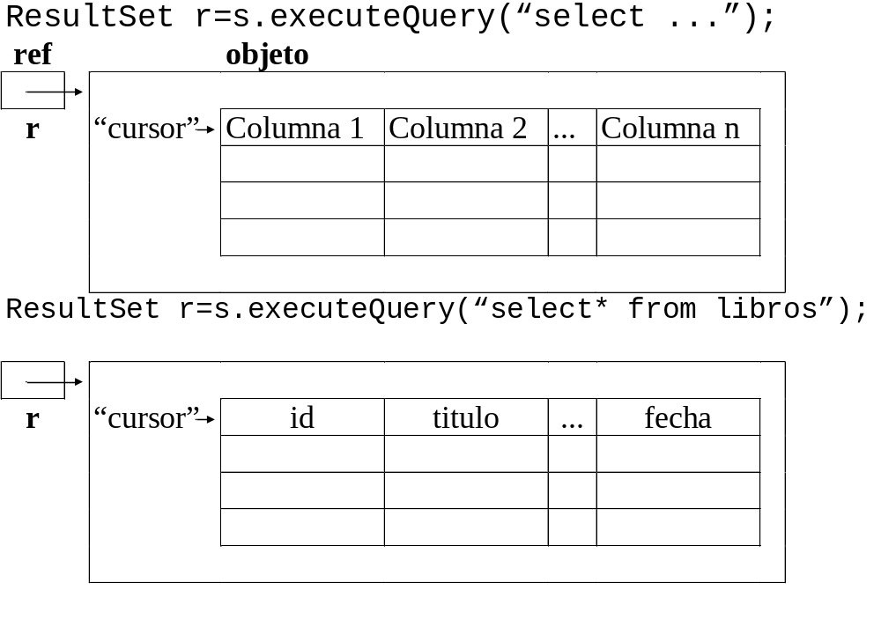
Consultar tabla libros

Slide 22
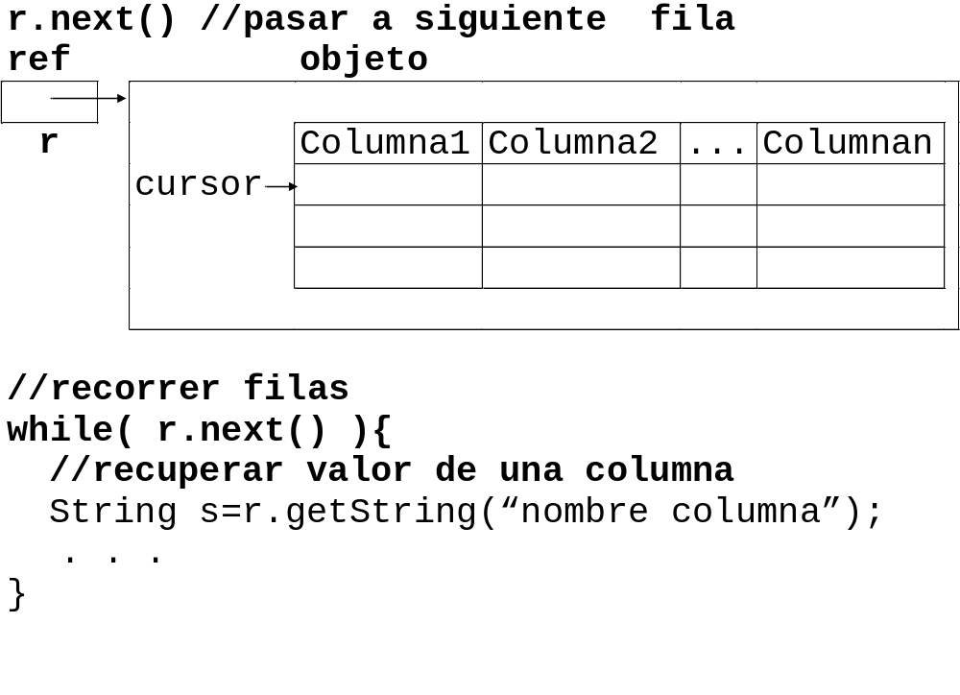
Consultar tabla libros

Slide 23
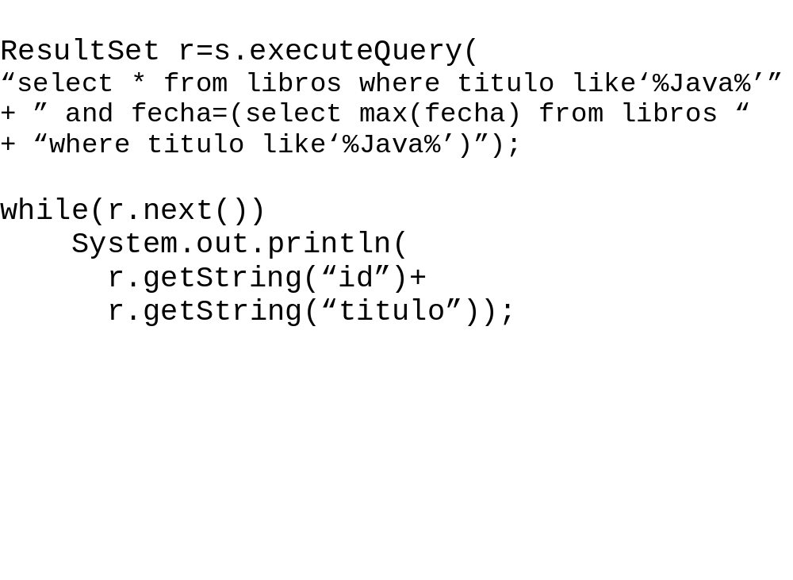
Libro(s) más recientes(s) de Java

Slide 24
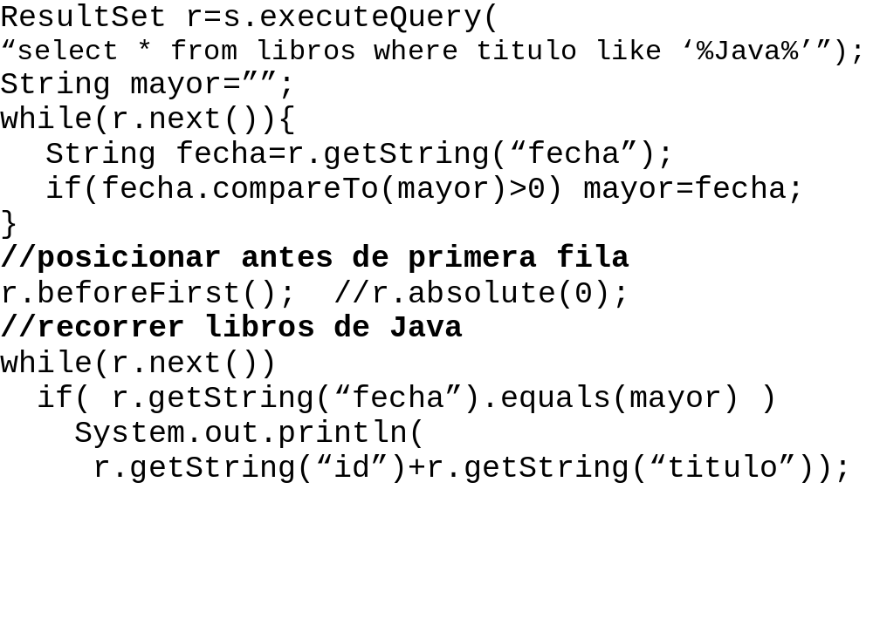
Alternativamente
Notes:
JDBC 11/9 (N. Baloian)

Slide 25
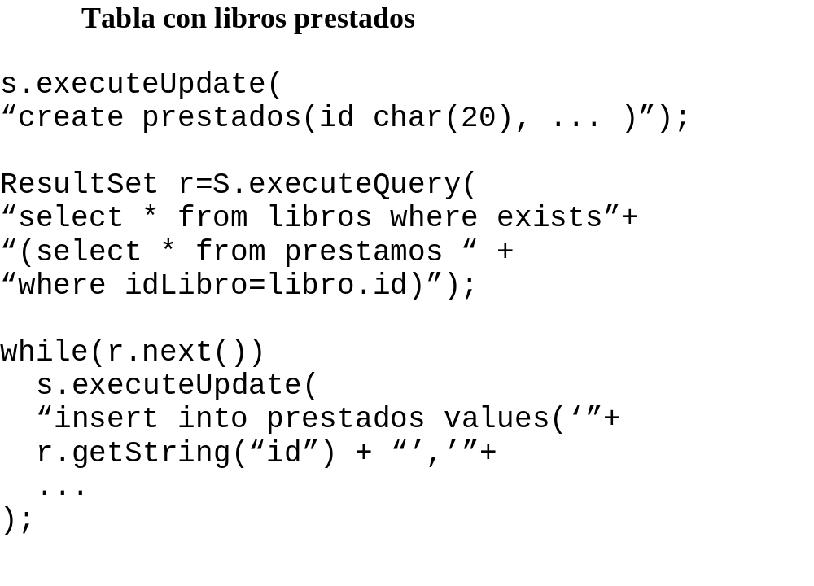

Slide 26
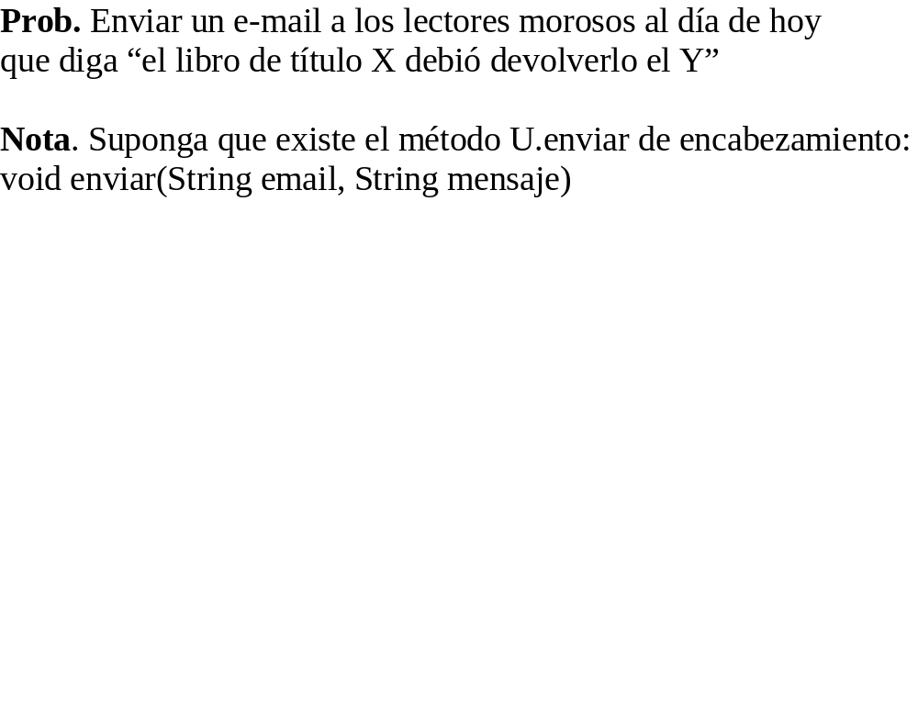

Slide 27
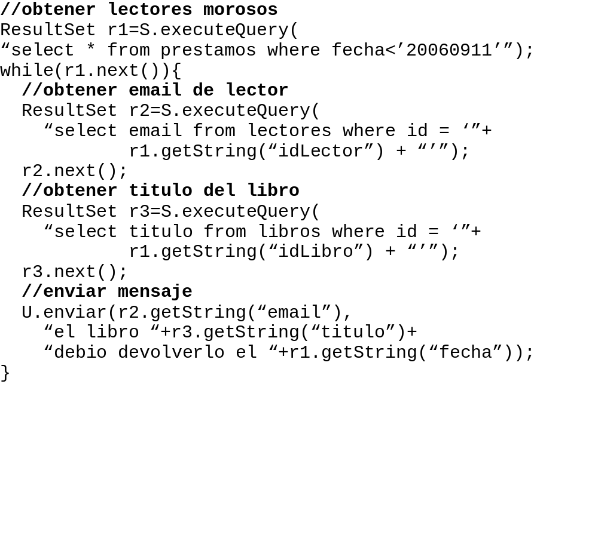

Slide 28
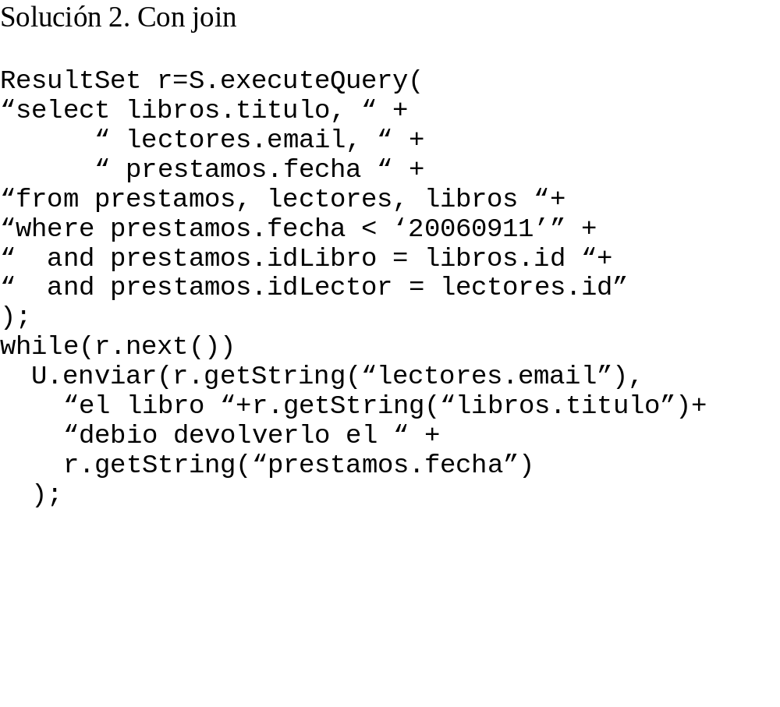
Notes:
JDBC 11/9 (N. Baloian)

Slide 29
La instrucción getXXX
Se puede usar con 2 tipos de parámetros:
  getXXX(“nombre de columna en la tabla”) ej getString(“nombre”)
  getXXX(número de columna en la tabla) ej getString(1)
getXXX trata de leer lo que hay en la columna y convertirlo al tipo Java especificado en XXX

Slide 30
La instrucción getXXX
Hay veces en que si bien, el tipo SQL no es el mismo que el tipo XXX una conversión es posible sin problemas (por ejemplo, con getString y getObject se puede recuperar sin problemas cualquier cosa)
Otras, en que la conversión es posible pero con pérdida de información o con posible problema de formateo (ej getByte para un numeric o un longvarchar
Otras, es simplemente imposible (un getLong para Time) y se lanza una Exception

Slide 31
Prepared Statements
Donde se ha usado Satement es generalmente posible usar PreparedStatement para hacer más eficientes las consultas
Una instrucción con PreparedStatement va a ser, en la mayoría de los casos, traducida a una consulta SQL nativa de la base de datos en tiempo de compilación
La otra ventaja es que es posible usar parámetros dentro de ella, pudiendo hacer más flexibles las consultas o hacer varias consultas distintas dentro de un ciclo cambiando el valor de algunas variables
  PreparedStatement us = con.prepareSatatement( “update alumnos set comuna = ? where direccion like = ?”);
  us.setString(1,’Santiago’) us.setString(2,’Portugal’);

Slide 32
Prepared Statements: Ejemplo
PreparedStatement updateSales;
String updateString = "update COFFEES “+ "set SALES = ? where COF_NAME like ?";
updateSales = con.prepareStatement(updateString);
int [] salesForWeek = {175, 150, 60, 155, 90};
String [] coffees = {"Colombian", "French_Roast", "Espresso", "Colombian_Decaf", "French_Roast_Decaf"};
int len = coffees.length;
for(int i = 0; i < len; i++) {
updateSales.setInt(1,salesForWeek[i]);
updateSales.setString(2, coffees[i]);
updateSales.executeUpdate();
}

